Slide 1
C程式語言教學

Slide 2
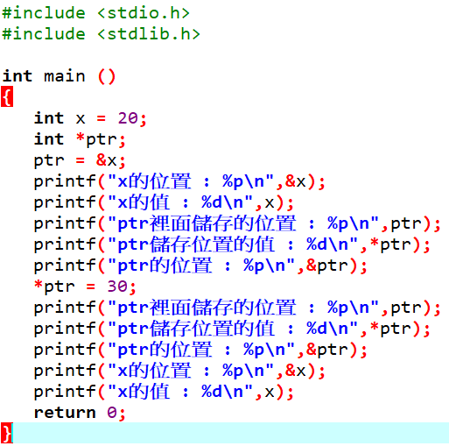
Pointer 指標
通過指標，可以簡化一些 C 程式設計任務的執行，還有一些任務，如動態記憶體分配，沒有指標是無法執行的。 所以，想要成為一名優秀的 C 程式師，學習指標是很有必要的。‎
‎正如您所知道的，每一個變數都有一個記憶體位置，每一個記憶體位置都定義了可使用連字號（&）運算子訪問的位址，它表示了在記憶體中的一個位址。

Slide 3
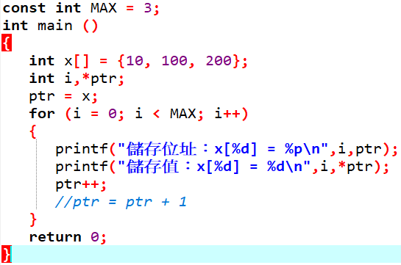
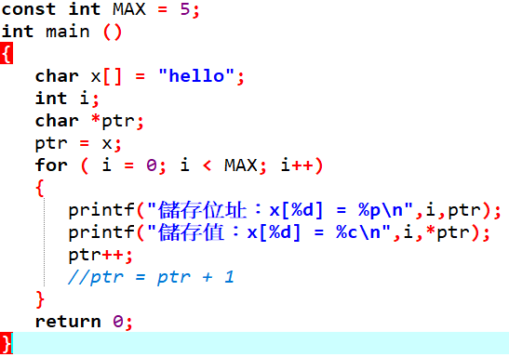
Pointer的加減
‎C 指標是一個用數值表示的位址。 因此，您可以對指標執行算數運算。 可以對指標進行四種算數運算：++、--、+、-。‎
‎假設‎‎ptr‎‎是一個指向位址 1000 的整數型指標，是一個 32 位的整數，讓我們對該指標執行下列的算數運算：‎ptr++
‎在執行完上述的運算之後，‎‎ptr‎‎將指向位置 1004，因為 ptr 每增加一次，它都將指向下一個整數位置，即當前位置往後移 4 個位元組。如果‎‎ptr‎‎指向一個位址為 1000 的字元，上面的運算會導致指標指向位置 1001，因為下一個字元位置是在 1001。

Slide 4
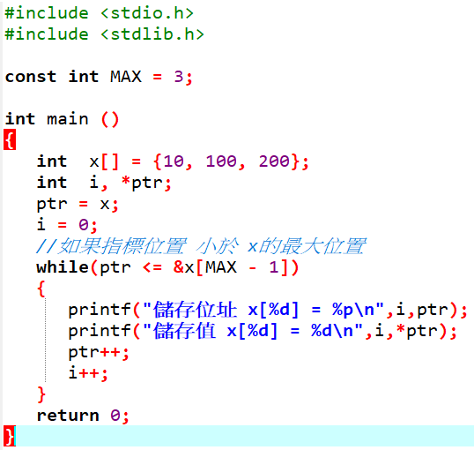
Pointer的比較
‎指標可以用關係運算子進行比較，如 ==、< 和 >。 如果 p1 和 p2 指向兩個相關的變數，比如同一個陣列中的不同元素，則可對 p1 和 p2 進行大小比較。‎
‎只要變數指標所指向的位址小於或等於陣列的最後一個元素的位址 &var[MAX - 1]，則把變數指標進行遞增‎

Slide 5
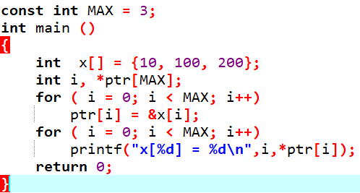
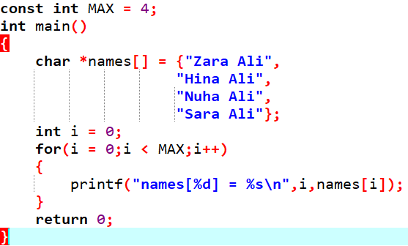
Pointer array or string
‎我們想要讓陣列存儲指向 int 或 char 或其他資料類型的指標。 下面是一個指向整數的指標陣列的聲明‎
‎在這裡，把‎‎ptr‎‎聲明為一個陣列，由 MAX 個整數指標組成。 因此，ptr 中的每個元素，都是一個指向 int 值的指標。 下面的實例用到了三個整數，它們將存儲在一個指標陣列中，如右所示：‎

Slide 6

Pointer of pointer
‎指向指標的指標是一種多級間接定址的形式，或者說是一個指標鏈。 通常，一個指標包含一個變數的位址。 當我們定義一個指向指標的指標時，第一個指標包含了第二個指標的位址，第二個指標指向包含實際值的位置。‎
‎一個指向指標的指標變數必須在變數名前放置兩個星號。 例如，宣告一個指向 int 類型指標的指標‎ int **ptr;

Slide 7
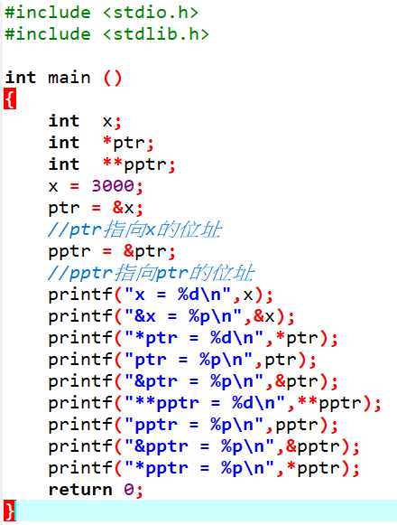
Pointer of pointer
當一個目標值被一個指標間接指向到另一個指標時，訪問這個值需要使用兩個星號運算子

Slide 8
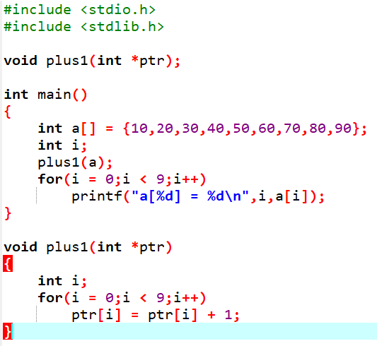
Pointer for function
‎C 語言允許您傳遞指標給函數，只需要簡單地聲明函數參數為指標類型即可。‎
如果函數使用指標參數代表如果更改指標的內容，原本的內容也會被更改

Slide 9
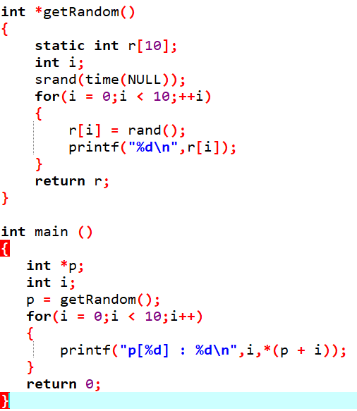
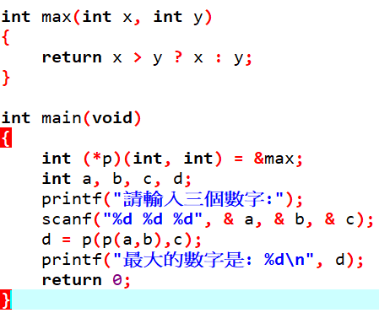
Function return pointer
‎C 語言不支援在調用函數時返回區域變數的位址，除非定義區域變數為‎‎static‎‎變數。‎
取得的pointer或陣列可以使用*(p+i)的方式或p[i]方式印出內容

Slide 10
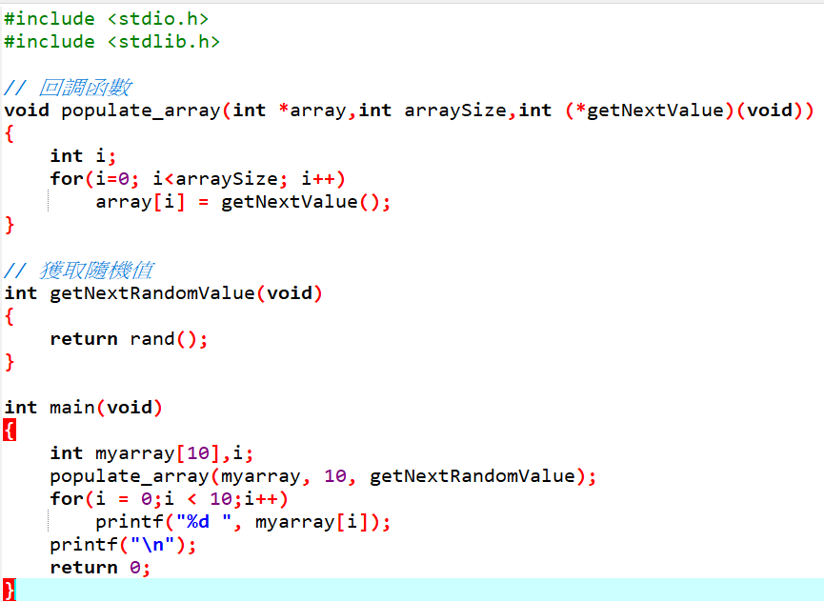
Call back function
‎函數指標變數可以作為某個函數的參數來使用，回調函數就是一個通過函數指標調用的函數。‎
‎簡單講：回調函數是由別人的函數執行時調用你實現的函數。
‎‎你到一個商店買東西，剛好你要的東西沒有貨，於是你在店員那裡留下了你的電話，過了幾天店裡有貨了，店員就打了你的電話，然後你接到電話後就到店裡去取了貨。 在這個例子裡，你的電話號碼就叫回調函數，你把電話留給店員就叫登記回調函數，店裡後來有貨了叫做觸發了回檔關聯的事件，店員給你打電話叫做調用回調函數，你到店裡去取貨叫做回應回檔事件。‎

